Slide 1


Serpent’s Legacy
Programmation Orientée Objet - Python
By MOULIS Clément, MAIZY Amaury

Slide 2
Sommaire
Présentation du projet
Choix des technologies
Gestion de projet :
  Différents jalons
  Tâches et temporalité
Démonstration
Analyse des écarts
Axes d’amélioration
Conclusion
Deux modes de jeux
Player vs Player [PvP]
Player vs Environment [PvE]
Code Python en Anglais
Choix stockages des données

Slide 3
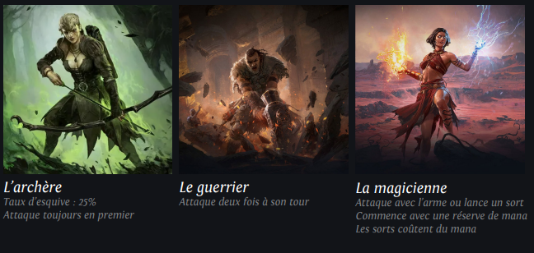
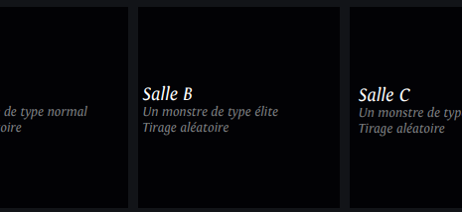
Présentation du projet
Deux modes de jeux
Player vs Player [PvP]
Player vs Environment [PvE]
Code Python en Anglais
Choix stockages des données

Slide 4




Présentation du projet
Héros & Ascendances [PVP]
  Archer
  Guerrier
  Magicienne
Équipement
  Armure
  Arme
Couloir des défunts [PVE]
  Salle A, monstre facile
  Salle B, monstre moyen
  Salle C, monstre difficile

Slide 5
Choix des technologies
Base de données
PVP
PVE
Python (Obligé)
GitHub
SQLite DB
ChatGPT (BD)
MVC

Slide 6
Gestion de projet
  Différents jalons
Base de données
PVP
PVE

Slide 7
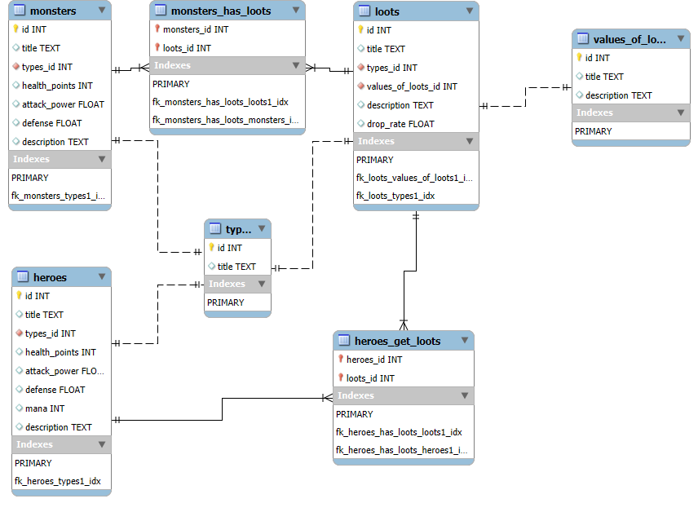
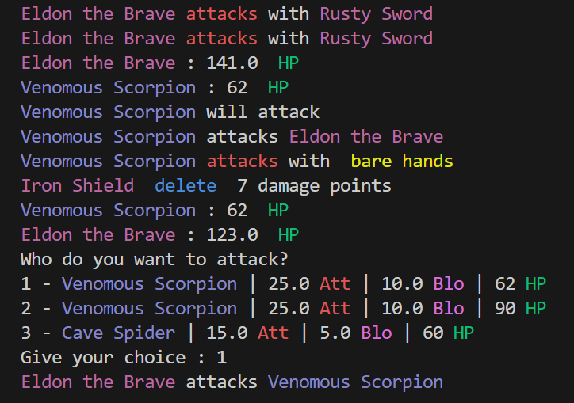
Gestion de projet
  Tâches et temporalité
Base de données
PVP
PVE

Slide 8
Démonstration
SQLite (DB)
STY (Couleur)
Main.exe (Démarrage rapide)
Logo & Nom
(Beauté)

Slide 9
Analyse des écarts
Partie graphique
Meilleur random /une IA
Meilleure base de données
SQLite (DB)
STY (Couleur)
Main.exe (Démarrage rapide)
Logo & Nom
(Beauté)

Slide 10
Axes d’amélioration
Jeu & Code, structuré & évolutif
Automanagement
Bonne expérience de projet
Partie graphique
Meilleur random /une IA
Meilleure base de données
SQLite (DB)
STY (Couleur)
Main.exe (Démarrage rapide)
Logo & Nom
(Beauté)

Slide 11
Conclusion
Partie graphique
Meilleur random /une IA
Meilleure base de données
Jeu & Code, structuré & évolutif
Automanagement
Bonne expérience de projet

